Slide 1
작전명 방구함
3조
조장 박만우♥
조원 이기호, 오유겸, 양승환, 남상규 ❤❤

Slide 2
Index
1부
01
주요 기능
02
클래스 구성
03
실제화면 구성

Slide 3

01
주요 기능
매물검색
부동산중개인과 방을 찾는
소비자를 연결시켜 주는 프로그램!!!
찜하기
문의하기
02

Slide 4
01
주요 기능
역할분담
박 만 우
이 기 호
프로젝트 전영역
하드캐리
프로젝트 전영역
하드캐리
양 승 환
오 유 겸
남 상 규
프로젝트 방향성 제시 및 부동산중계 파트 담당
프레임, 페널, 다이얼로그 액션리스너 담당 및
전체적 업무 보조
ㅠㅠ 힝
03

Slide 5
02
클래스 구성
Member
Request
Request VO
RequestService
Request DAO
Member VO (상속)
MemberCustom VO
MemberAgent VO
MemberService
Member DAO
Room
Room VO
RoomService
Room DAO
04

Slide 6
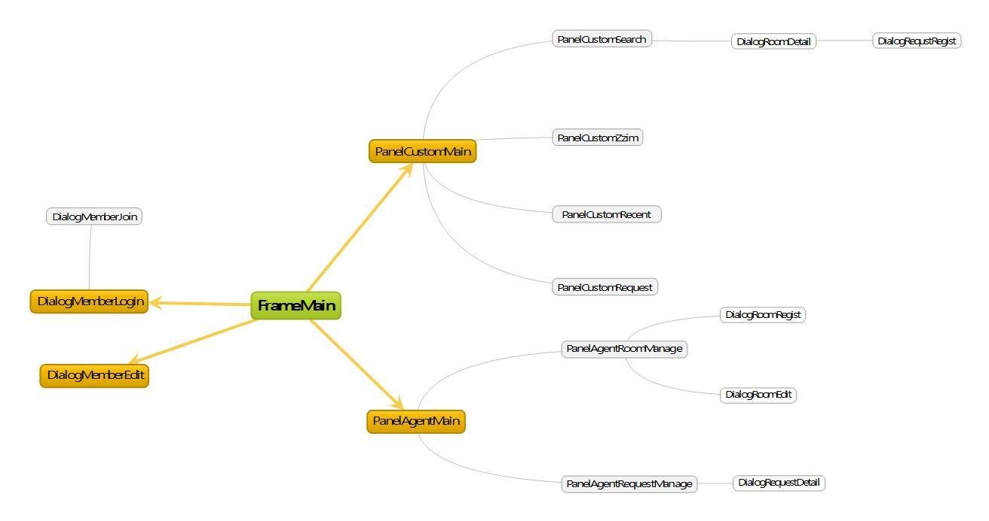
02
클래스 구성
Frame, Panel, Dialog
06

Slide 7

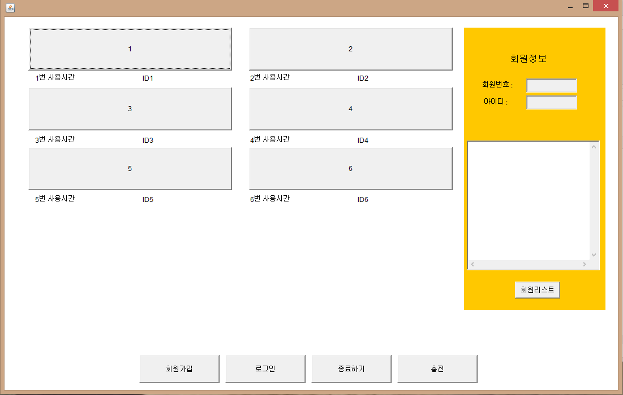
03
실제화면 구성
프레임 메인
06

Slide 8
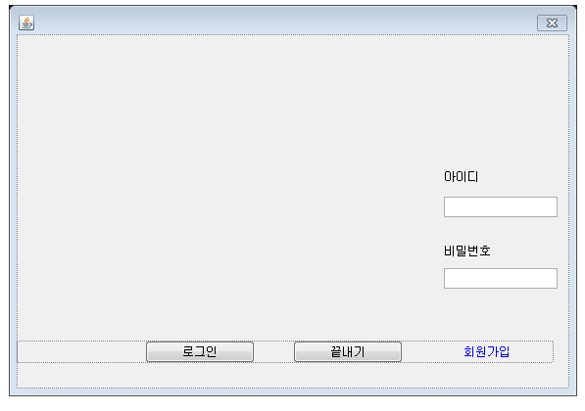
03
실제화면 구성
다이얼로그 멤버 로그인
07

Slide 9
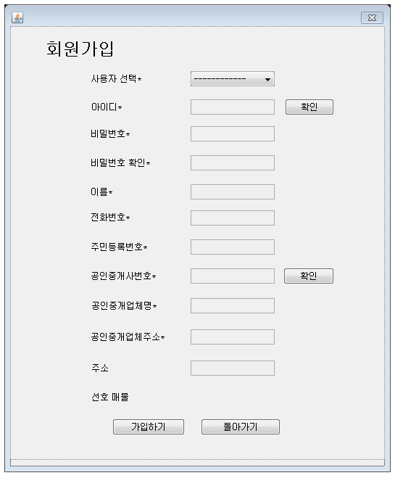
03
실제화면 구성
다이얼로그 멤버 조인
08

Slide 10
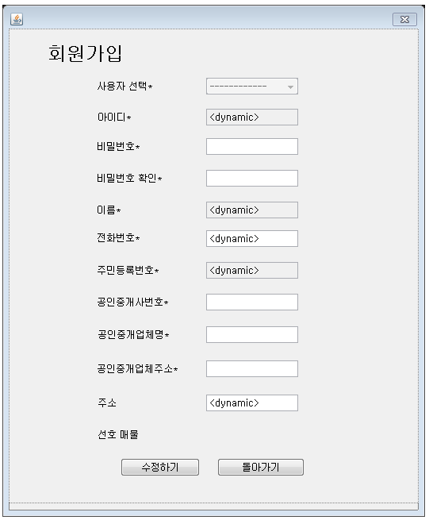
03
실제화면 구성
다이얼로그 멤버 에딧
09

Slide 11
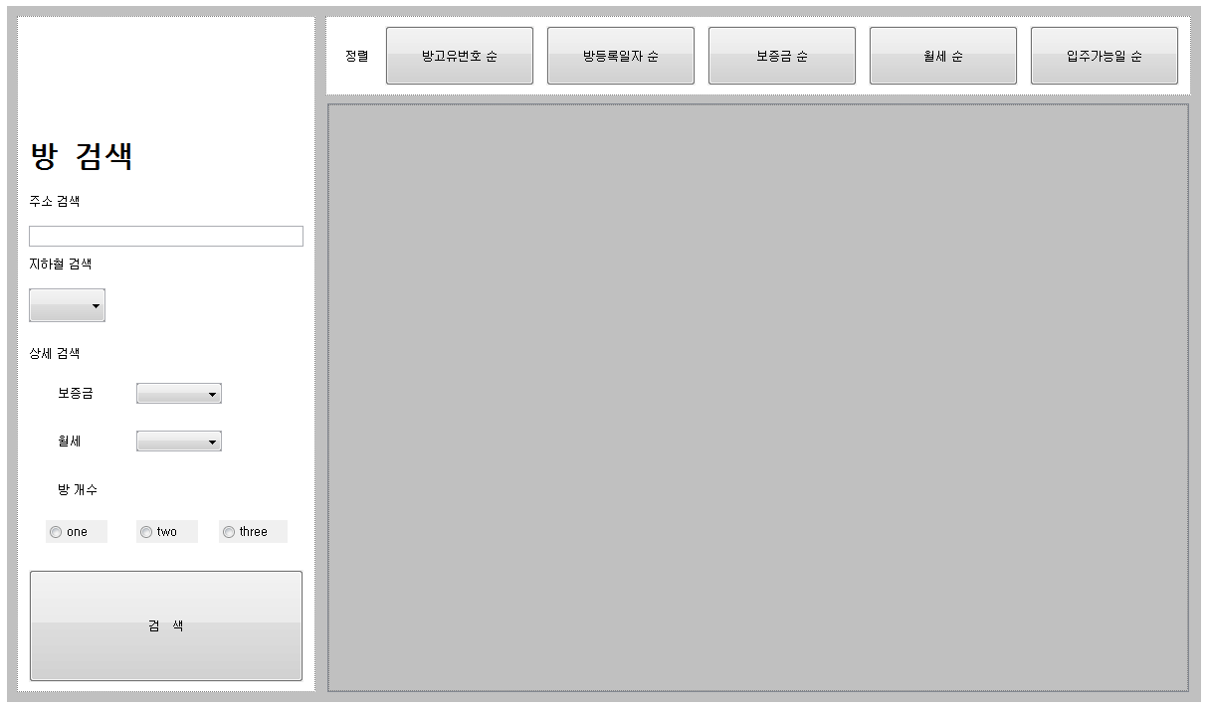
03
실제화면 구성
페널 커스텀 메인
10

Slide 12
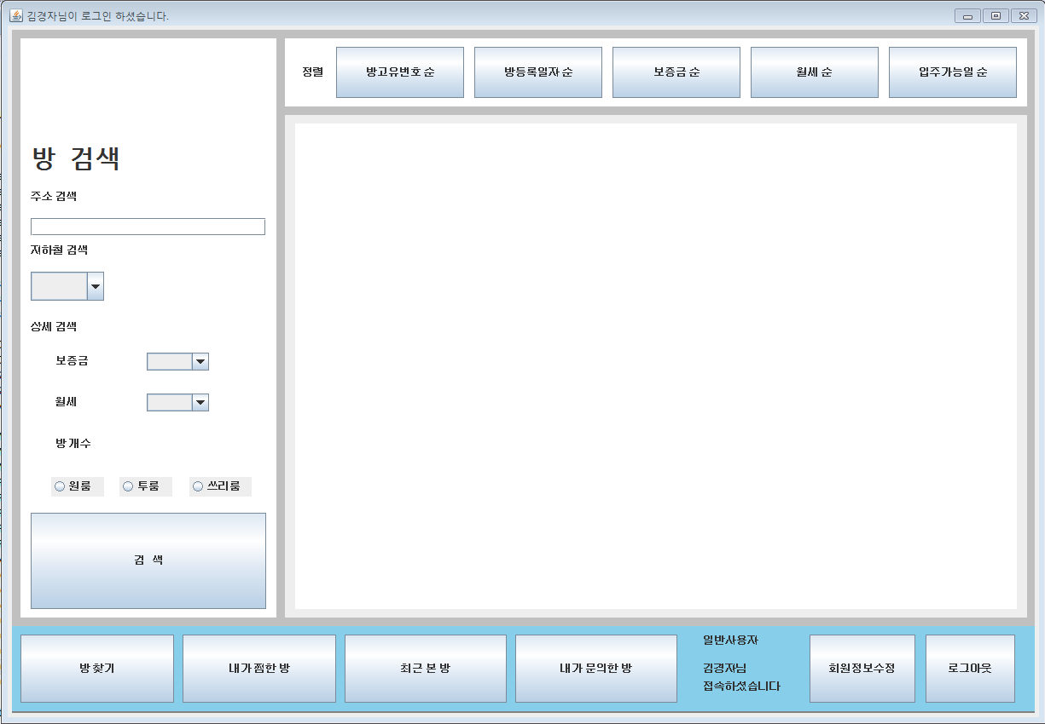
03
실제화면 구성
패널 커스텀 서치
11

Slide 13
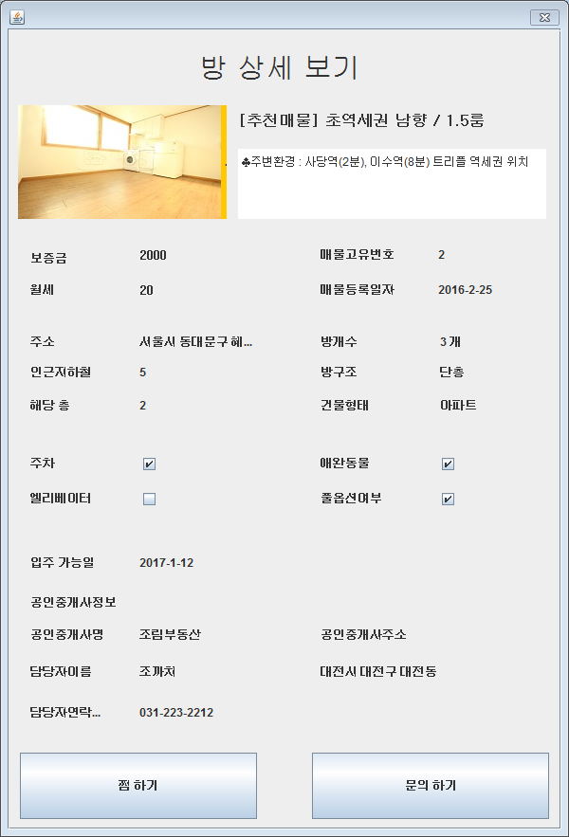
03
실제화면 구성
다이얼로그 룸 디테일
12

Slide 14
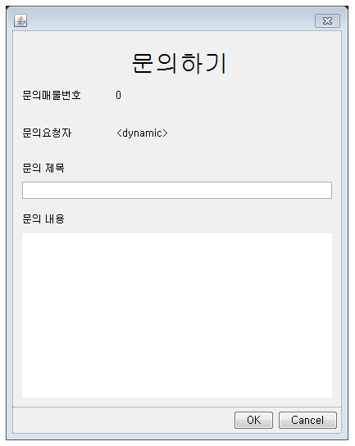
03
실제화면 구성
다이얼로그 리퀘스트 레지스트
13

Slide 15
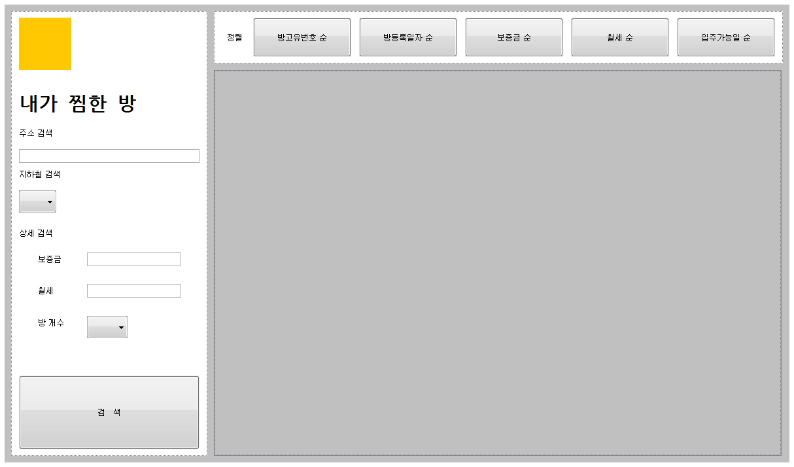
03
실제화면 구성
페널 커스텀 찜
14

Slide 16
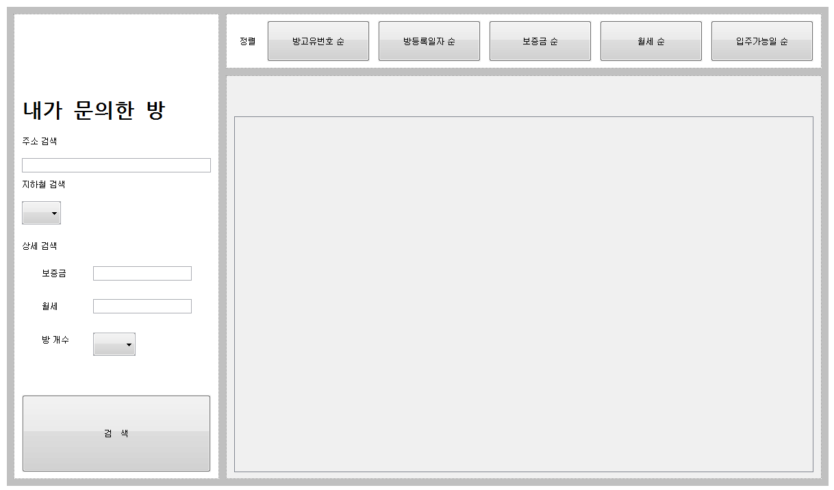
03
실제화면 구성
페널 커스텀 리퀘스트
15

Slide 17
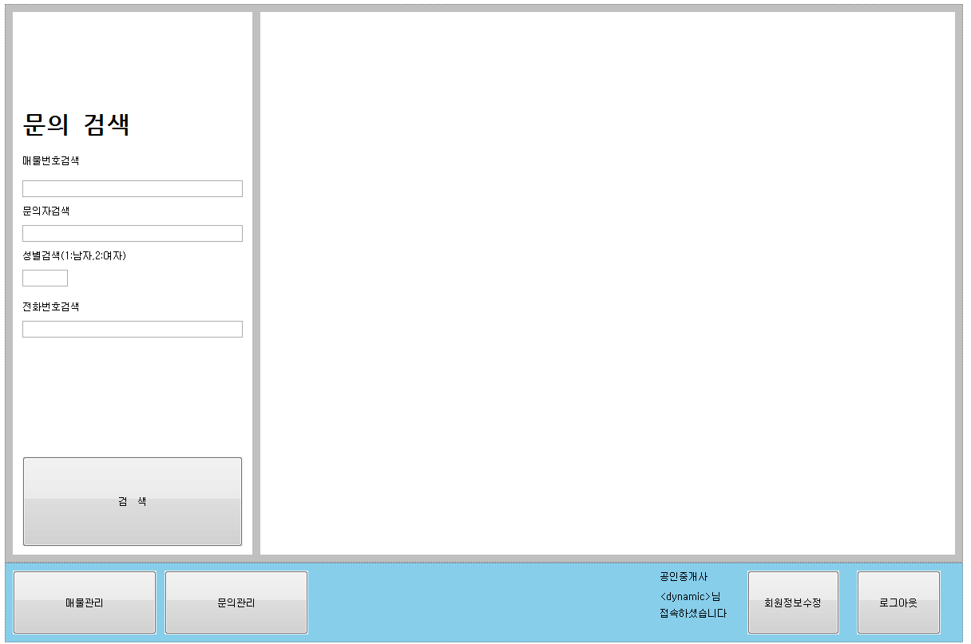
03
실제화면 구성
페널 에이전트 메인
16

Slide 18
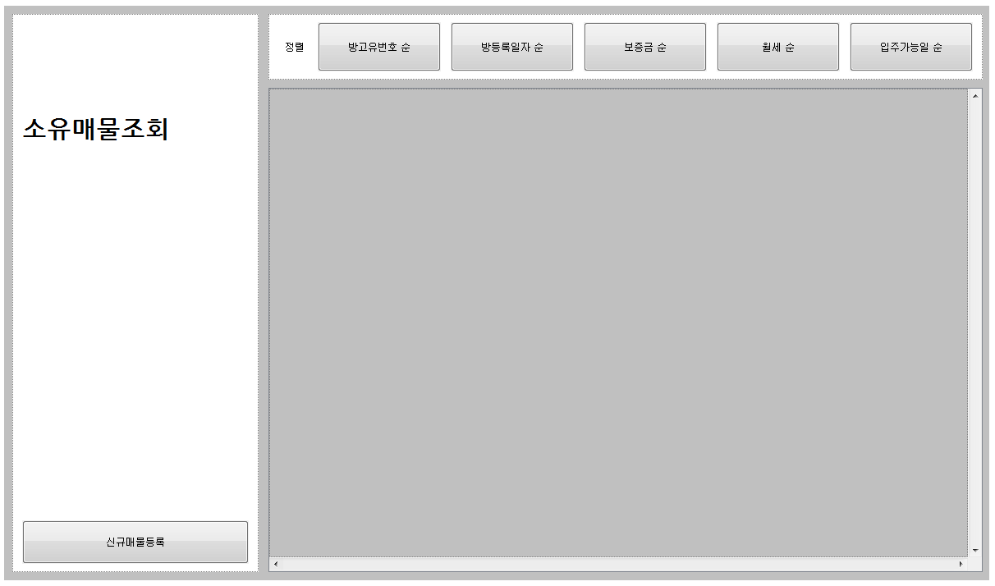
03
실제화면 구성
페널 에이전트 룸 매니저
17

Slide 19
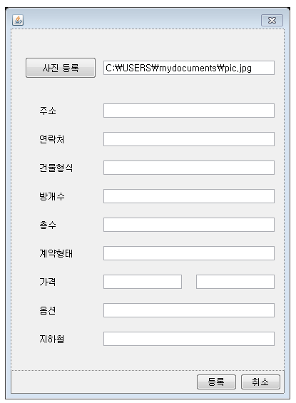
03
실제화면 구성
다이얼로그 룸 레지스트
18

Slide 20
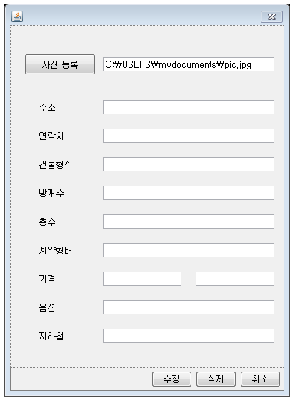
03
실제화면 구성
다이얼로그 룸 에딧
19

Slide 21
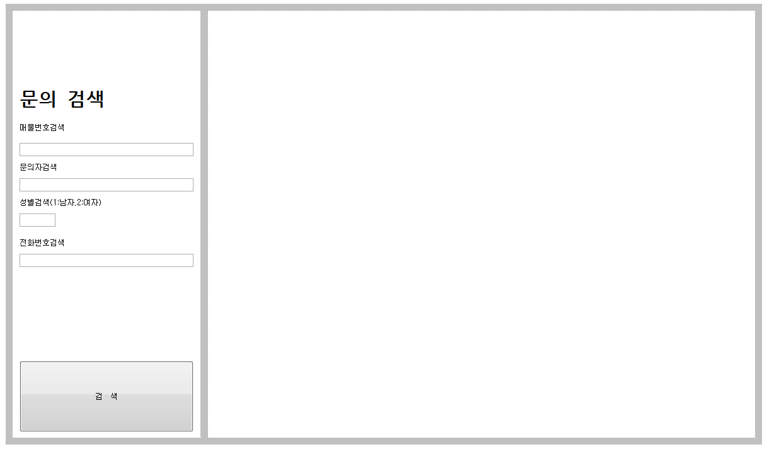
03
실제화면 구성
페널 에이전트 리퀘스트 매니저
20

Slide 22
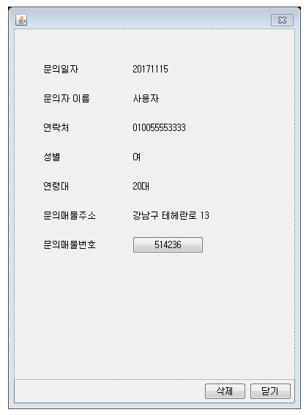
03
실제화면 구성
다이얼로그 리퀘스트 디테일
21

Slide 23
NEXT
2부. 프로그램 시연
3부. Q & A

Slide 24
Tesekkur Ederim

